Slide 1
前节回顾(1/2)
  关系矩阵, 关系图
  自反, 反自反, 对称, 反对称, 传递
第一编 集合论

Slide 2
前节回顾(2/2)
设关系 R 是集合A上的二元关系，
1. R是自反的当且仅当 I_{A} ⊆ R
2. R是反自反的当且仅当 I_{A}∩R = ∅
3. R是对称的当且仅当 R = R⁻¹
4. R是反对称的当且仅当 R∩R⁻¹ ⊆ I_{A}
5. R是传递的当且仅当 R °R ⊆ R
第一编 集合论

Slide 3
集合上的关系的幂运算和闭包
内容提要
关系幂(power)运算
关系闭包(closure)
第一编 集合论

Slide 4
Ch 2.5 关系的幂运算
n次幂的定义
指数律
幂指数的化简
第一编 集合论

Slide 5
关系的n次幂
关系的n次幂(nth power) 设 R ⊆ A×A, n∈N, 则
(1) R⁰= I_{A};
(2) R^{n+1} = R^{n} ○ R, (n≥1).
R^{n} ＝ R○ R ○… ○ R （n个R合成）
第一编 集合论
Notes:
N+1个R

Slide 6
幂的求法
对于集合表示的关系R， R^{n} 就是n个R复合 .
矩阵表示: n个矩阵相乘, 其中采用逻辑加与乘.
关系图： R^{n} 表示的关系, 是R的关系图中长度为n 的有向路径的起点与终点的关系.
1
2
n-1
n
Rn 关系图为G’, 其顶点集与G 相同。对G的每个顶点 x_{i}，若在G中从 x_{i} 出发经过n步长的路径到达顶点x_{j}，则在G’中加一条从 x_{i} 到 x_{j} 的边。遍历所有边，就得到图G’。
第一编 集合论

Slide 7
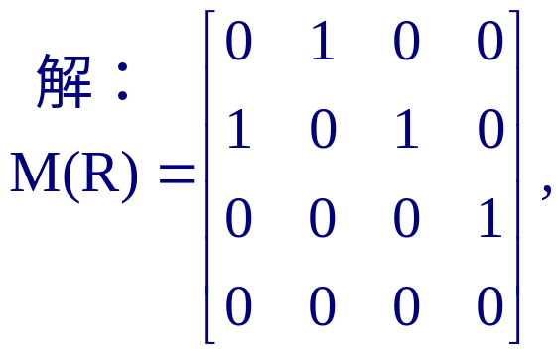
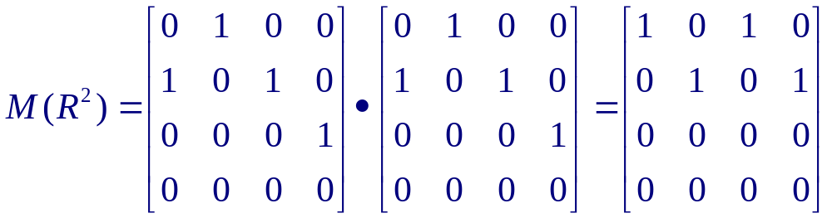
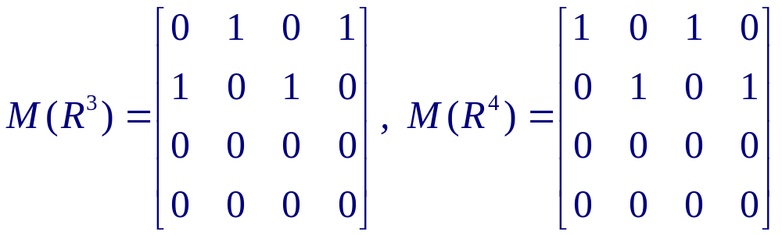
实例
例 设A={a,b,c,d}, R={<a,b>,<b,a>,<b,c>,<c,d>},
求R, R², R³, R⁴, 分别用矩阵和关系图表示.
M(R₁°R₂) = M(R₂)•M(R₁). 逆序合成
M(R4)=M(R2), 即R4=R2.
因此 R2=R4=R6=…,
R3=R5=R7=…
第一编 集合论

Slide 8
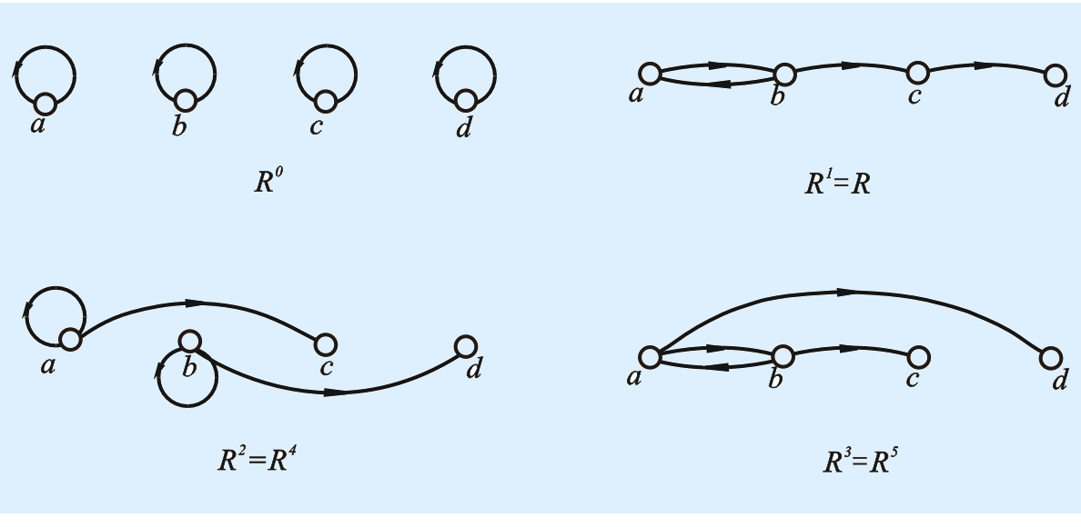
例（续）
R⁰, R¹, R², R³,…的关系图如下图所示
第一编 集合论

Slide 9
思考
M(R4)=M(R2), 即R4=R2.
因此 R2=R4=R6=…,
R3=R5=R7=…
第一编 集合论

Slide 10
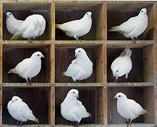
鸽巢原理(pigeonhole principle)
鸽巢原理 若把n+1只鸽子装进n只鸽巢, 则至少有一鸽巢装2只或2只以上的鸽子.
又名抽屉原则(Dirichlet drawer principle), (Peter Gustav Lejeune Dirichlet,1805~1859)
推广形式: 若把 m 件物品装进 k(m>k) 只抽屉, 则至少有一只抽屉装至少 ⎡ m/k ⎤ 件物品.
例：37名同学中，至少有4名同学是同一个月出生。
第一编 集合论
Notes:
取上限

Slide 11
定理2.16
定理2.16: 设|A|=n, R ⊆ A×A, 则 ∃ s, t∈N,
0 ≤ s < t ≤ 2^{n2}，使得 R^{s} = R^{t}.
证明: P(A×A)对幂运算是封闭的, 即∀ R, R∈P(A×A) ⇒ R^{k}∈P(A×A), (k∈N).
|P(A×A)| = 2^{n2} , 根据鸽巢原理，在R⁰,R¹,R²,…, R^{2n2} 这2^{n2} +1 个集合中, 必有两个是相同的.
所以∃ s,t∈N, 并且 0 ≤ s < t ≤ 2^{n2}, 使得R^{s} = R^{t}. #
第一编 集合论
Notes:
共有2^(n^2)个关系

Slide 12
定理2.17 指数律
定理17: 设R ⊆ A×A, m,n∈N, 则
(1) R^{m}○R^{n} = R^{m+n} ;
(2) (R^{m})^{n} = R^{mn}.
第一编 集合论

Slide 13
定理2.17(证明)
(1) R^{m}○R^{n} = R^{m+n} ;
证明: (1) 给定m, 对n归纳.
n=0时, R^{m}○R^{n} = R^{m}○R⁰ = R^{m}○I_{A} = R^{m} = R^{m+0}.
假设R^{m}○R^{n} = R^{m+n}, 则
R^{m}○R^{n+1} = R^{m}○(R^{n} ○R¹) = (R^{m}○R^{n})○R¹ = R^{m+n}○R =
R^{(m+n)+1} = R^{m+(n+1)}.
(2) 同样对n归纳. #
第一编 集合论

Slide 14
定理2.18
定理2.18: 设R ⊆ A×A, 若∃s,t∈N (s<t),使得
R^{s} = R^{t}, 则
(1) R^{s+k} = R^{t+k} ;
(2) R^{s+kp+i} = R^{s+i}, 其中k,i∈N, p=t-s;
(3) 令S={R⁰,R¹,…,R^{t-1}}, 则∀q∈N, R^{q}∈S.
第一编 集合论

Slide 15
定理2.18 (证明(1)(3))
(1) R^{s+k} = R^{t+k} ;
(3) 令S={R⁰,R¹,…,R^{t-1}}, 则∀q∈N, R^{q}∈S.
证明:
(1) R^{s+k} = R^{s}○R^{k} = R^{t}○R^{k} = R^{t+k};
(3) 若q<=t-1, 显然成立；
若q>t-1≥s, 则令q=s+kp+i,
其中k,i∈N, p=t-s, 0<=i<=t-s-1;
于是R^{q} = R^{s+kp+i} = R^{s+i}, 而s+i<=t-1, 故R^{s+i} ∈S.
第一编 集合论

Slide 16
定理2.18(证明(2))
(2) R^{s+kp+i} = R^{s+i}, 其中k,i∈N, p=t-s;
证明:
(2) 对k归纳。
若k=0，则有 R^{s+0p+i}＝R^{s+i}
假设 R^{s+kp+i}＝R^{s+i}，其中p＝t-s，则
Rs+(k+1)p+i＝
Rs+kp+i+p＝
Rs+kp+i ° Rp＝
Rs+i ° Rp=Rs+p+i
＝Rs+t-s+i＝
Rt+i＝
Rs+i
由归纳法可知命题得证。
第一编 集合论

Slide 17
关于幂运算的说明
有穷集A上的关系R的幂序列 R⁰，R¹，…是一个周期性变化的序列。就象正弦函数一样，利用它的周期性可以将R的高次幂化简为R的低次幂。
第一编 集合论

Slide 18
幂指数的化简
有穷集A上的关系R的幂序列R⁰，R¹，…是周期性变化的。利用周期性，可将R的高次幂化简为低次幂。
方法: 利用定理2.16, 定理2.18.
例6: 设R ⊆ A×A, 化简R¹⁰⁰的指数. 已知
(1) R⁷ = R¹⁵; (2) R³ = R⁵; (3) R¹ = R³.
􀂓解:
(1) R¹⁰⁰=R^{7+11×8+5}=R⁷⁺⁵=R¹²∈{R⁰,R¹,…,R¹⁴};
(2) R¹⁰⁰=R^{3+48×2+1}=R³⁺¹=R⁴∈{R⁰,R¹,…,R⁴};
(3) R¹⁰⁰=R^{1+49×2+1}=R¹⁺¹=R²∈{R⁰,R¹,R²}. #
第一编 集合论
Notes:
s=7,3,1;
t=15,5,3;
p=8,2,2;

Slide 19
Ch2.6 关系的闭包
􀂓自反闭包r( R )
􀂓对称闭包s( R )
􀂓传递闭包t( R )
􀂓闭包的性质, 求法, 相互关系
第一编 集合论

Slide 20
什么是闭包
􀂓闭包(closure): 包含一些给定对象, 具有指定性质的最小集合.
􀂓 “最小”: 任何包含同样对象, 具有同样性质的集合, 都包含这个闭包集合.
第一编 集合论
Notes:
对一个简单多边形来说，如果给定其边界上或内部的任意两个点，连接这两个点的线段上的所有点都被包含在该多边形的边界上或者内部

Slide 21
自反闭包(reflexive closure)
自反闭包: 包含给定关系R的最小自反关系, 称为R的自反闭包, 记作r( R ).
(1) R ⊆ r( R );
(2) r( R )是自反的;
(3) ∀S( (R⊆S ∧ S自反) → r( R )⊆S ).
a
a
c
c
b
b
G(r(R))
G(R)
第一编 集合论

Slide 22
对称闭包(symmetric closure)
对称闭包: 包含给定关系R的最小对称关系, 称为R的对称闭包, 记作s( R ).
(1) R ⊆ s( R );
(2) s( R )是对称的;
(3) ∀S( (R⊆S ∧ S对称) → s( R )⊆S ).
a
a
c
b
c
b
G(R)
G(s(R))
第一编 集合论

Slide 23
传递闭包(transitive closure)
传递闭包: 包含给定关系R的最小传递关系, 称为R的传递闭包, 记作t( R ).
(1) R ⊆ t( R );
(2) t( R )是传递的;
(3) ∀S( (R⊆S ∧ S传递) → t( R )⊆S ).
a
a
c
b
c
G(R)
b
G(t(R))
第一编 集合论

Slide 24
数据中心的连通问题
一个计算机网络, 在Boston, Chicago, Denver，Detroit, New York和San Diego有数据中心. 从Boston到Chicago, 从Boston到 Detroit, 从Chicago到Detroit, 从Detroit到Denver, 从New York到San Diego有单向线路直接相连。
我们如何判断从一个数据中心到另一个数据中心之间存在连接呢？ （可能是非直接的，由多条线路组成）
Boston
New York
Detroit
Chicago
Denver
San Diego
第一编 集合论
Notes:
Denver 丹佛
Detroit底特律
比如从Boston到Denver，途经Detroit

Slide 25
数据中心的连通问题（续）
定义关系R, <x,y>∈R, 当 x与y之间有线路直接相连。
由于不是所有的连接都是直接的。所以仅从关系R不能回答“x到y是否有连接”的问题。从关系性质来看，关系R不是传递的，它不能包含所有彼此连接的结点对。
在本节中，我们将寻找所有彼此有连接的元素对。
即关系R的传递闭包。
Boston
New York
Detroit
Chicago
Denver
San Diego
第一编 集合论
Notes:
通过构造一个包含R的传递关系S，使S是每个包含R的传递关系的子集，即S是包含R的最小的传递关系。

Slide 26
定理19
定理19: 设R ⊆ A×A且A≠∅,则
(1) R自反⇔ r( R ) = R;
(2) R对称⇔ s( R ) = R;
(3) R传递⇔ t( R ) = R;
证明: (1) R⊆R ∧ R自反⇒ r( R )⊆R
又R ⊆ r( R ), ∴ r( R ) = R.
(2)(3) 完全类似. #
第一编 集合论

Slide 27
定理20
定理20: 设 R₁⊆R₂⊆A×A 且A≠∅, 则
(1) r( R₁ ) ⊆ r( R₂ );
(2) s( R₁ ) ⊆ s( R₂ );
(3) t( R₁ ) ⊆ t( R₂ );
证明: (1) R₁⊆R₂ ⊆ r( R₂ )，且 r( R₂ ) 自反,
∴ r( R₁ ) ⊆ r( R₂ )
(2)(3) 类似可证. #
第一编 集合论
Notes:
闭包的定义：任何一个包含R1的自反关系，必然包含r(R1)

Slide 28
定理21
定理21: 设R₁,R₂ ⊆ A×A 且A≠∅, 则
(1) r(R₁∪R₂) = r( R₁ )∪r( R₂ );
(2) s(R₁∪R₂) = s( R₁ )∪s( R₂ );
(3) t(R₁∪R₂) ⊇ t( R₁ )∪t( R₂ ).
证明: (1) 利用定理20, r(R₁∪R₂)⊇r(R₁)∪r(R₂).
r(R₁)∪r(R₂)自反且包含R₁∪R₂,所以
r(R₁∪R₂)⊆r(R₁)∪r(R₂).
∴ r( R₁∪R₂) = r( R₁ )∪r( R₂ )
(2)同理可证.
第一编 集合论
Notes:
R₁∪R₂⊇R₁ => r(R₁∪R₂₎⊇r(R₁)
R₁∪R₂⊇R₂ => r(R₁∪R₂₎⊇r(R₂)
r(R₁∪R₂₎⊇r(R₁)∪r(R₂)

Slide 29
定理21(证明(3))
(3) t( R₁∪R₂) ⊇ t( R₁ )∪t( R₂ ).
R₁∪R₂⊇R₁ => t(R₁∪R₂₎⊇t(R₁)
R₁∪R₂⊇R₂ => t(R₁∪R₂₎⊇t(R₂)
故。。。
注意：等号不一定成立
反例: t(R₁∪R₂)⊃t(R₁)∪t(R₂) .
a
b
a
b
a
b
G(R₁)=G(t(R₁))
G(R₂)=G(t(R₂))
G (t(R₁∪R₂))
第一编 集合论

Slide 30
如何求闭包?
问题:
(1) r( R ) = R ∪ ?
(2) s( R ) = R ∪ ?
(3) t( R ) = R ∪ ?
第一编 集合论

Slide 31
定理22~24
定理22~24: 设R ⊆ A×A 且A≠∅, 则
(1) r( R ) = R∪I_{A};
(2) s( R ) = R∪R⁻¹;
(3) t( R ) = R∪R²∪R³∪….
􀂓
对比: R自反⇔ I_{A}⊆R
R对称⇔ R=R⁻¹
R传递⇔ R²⊆R
第一编 集合论

Slide 32
定理22
定理22: 设R ⊆ A×A 且A≠∅, 则
r( R ) = R∪I_{A};
􀂓证明:
(1) R ⊆ R∪I_{A};
(2) I_{A}⊆R∪I_{A} ⇔ R∪I_{A}自反⇒ r( R )⊆R∪I_{A};
(3) R⊆r( R ) ∧ r( R )自反
⇒ R⊆r( R ) ∧ I_{A}⊆ r( R ) ⇒ R∪I_{A} ⊆r( R )；
∴ r( R ) = R∪I_{A}.
第一编 集合论

Slide 33
定理23
定理23: 设 R ⊆ A×A 且A≠∅, 则
s( R ) = R∪R⁻¹;
􀂓 证明:
(1) R ⊆ R∪R⁻¹;
(2) (R∪R⁻¹)⁻¹=R∪R⁻¹ ⇔ R∪R⁻¹对称
⇒ s( R )⊆R∪R⁻¹;
(3) R⊆s( R ) ∧ s( R )对称
⇒ R⊆s( R ) ∧ R⁻¹⊆s( R ) ⇒ R∪R⁻¹⊆s( R )
∴ s ( R ) = R∪R⁻¹.
第一编 集合论
Notes:
证明 (R∪R⁻¹)⁻¹=R∪R⁻¹ ？
任取<x,y>属于=R∪R⁻¹ ，即<x,y>属于R或者R⁻¹
^{那么，<y,x>必然属于}R^{-1或者R}
证明R⁻¹⊆s( R ) ：定义证明

Slide 34
有关传递闭包
r(R), s(R)都是通过在R上添加有序对得到，那么t(R)是否也可以通过这种方式得到呢？
例：A={1,2,3,4}, R={<1,3>,<1,4>,<2,1>,<3,2>},
添加<1,2>,<2,3>,<2,4>,<3,1>后，
R’={<1,2>,<1,3>,<1,4>,<2,1>,<2,3>,<2,4>,<3,2>, <3,1>}
R’仍然不是传递关系，如R’含有<1,2>,<2,1>, 但是不含<1,1>.
所以，寻找t(R)更加复杂。需要通过添加新的有序对，并不断重复这个步骤，直至不再需要新的有序对。
第一编 集合论
Notes:
在已有的R基础上，缺少<1,2>,<2,3>,<2,4>,<3,1>，就可使R传递；但添加这些对之后，又引入了新的缺失

Slide 35
定理24
定理24: 设R ⊆ A×A 且A≠∅, 则
t( R ) = R∪R²∪R³∪…;
􀂓 证明:
(1) R ⊆ R∪R²∪R³∪…;
(2) (R∪R²∪R³∪…)² = R²∪R³∪… ⊆ R∪R²∪R³∪…
⇔ R∪R²∪R³∪…传递⇒ t( R )⊆R∪R²∪R³∪…;
(3) R⊆t( R ) ∧ t( R )传递
⇒ R⊆t( R )∧R²⊆t( R )∧R³⊆t( R )∧…
⇒ R∪R²∪R³∪… ⊆ t( R )
∴ t( R ) = R∪R²∪R³∪…. #
第一编 集合论
Notes:
∪对合成的分配律=>(R∪R²∪R³∪…)² = R²∪R³∪
R⊆t( R )那么R^2⊆t( R )^2 按照合成的定义，即可证明
t( R )是传递的，那么t( R )^2⊆t( R )

Slide 36
传递闭包的定理
定理 设R ⊆ A×A 且|A|=n, 则∃k ≤n, 使得
t( R ) = R∪R²∪R³∪… ∪ R^{k};
证明 由定理2.16知，存在自然数s,t且s<t, 使得R^{s}=R^{t}, 再由定理2.18知，R, R2, … ∈ {R⁰, R¹, …, R^{t-1}}, 取k=t-1, 得证。
第一编 集合论

Slide 37
例 8
例8 设A={a,b,c}，R是A上的二元关系，R={<a,b>,<b,c>,<c,a>}，求r(R), s(R), t(R) 。
解:
r(R)=R∪I_{A}=<a,b>,<b,c>,<c,a>,<a,a>,<b,b>,<c,c>}
s(R)=R∪R⁻¹={<a,b>,<b,c>,<c,a>,<b,a>,<c,b>,<a,c>}
t(R)=R∪R²∪R³= R∪{<a,c>,<b,a>,<c,b>}
∪{<a,a>,<b,b>,<c,c>} ={<a,b>,<b,c>,<c,a>,<a,c>,<b,a>,<c,b>, <a,a>,<b,b>,<c,c>}。
第一编 集合论

Slide 38
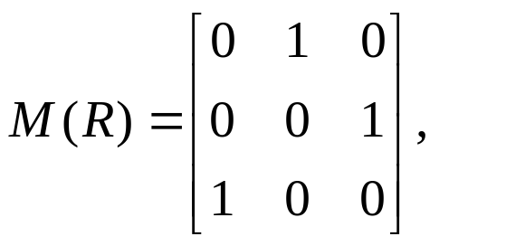
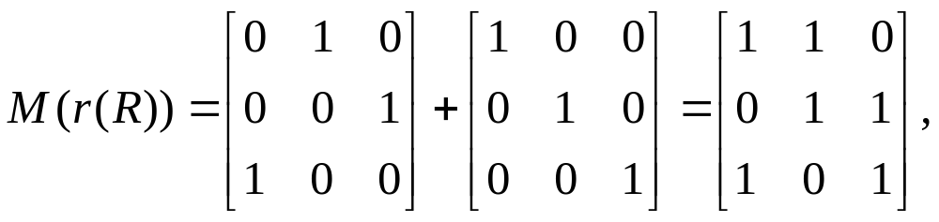
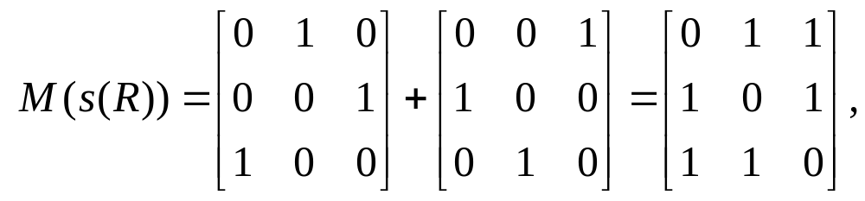
例8（续）
第一编 集合论

Slide 39
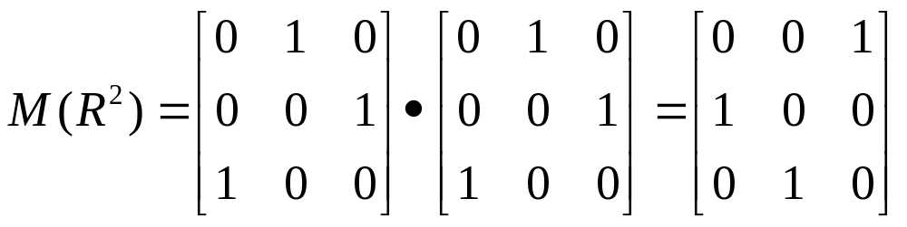
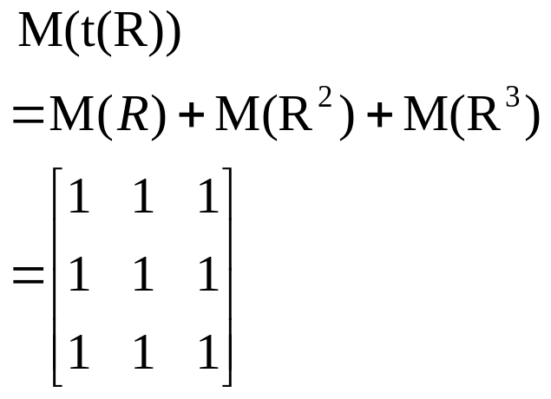
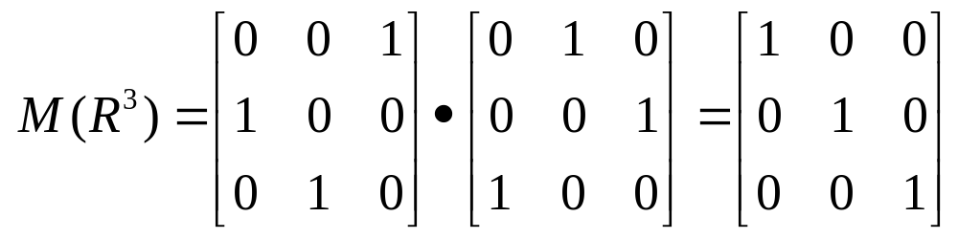
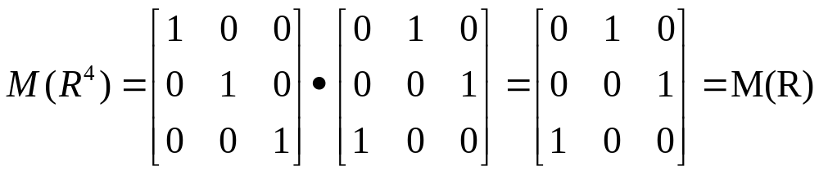
例8（续）
第一编 集合论

Slide 40
例8（续）
r(R), s(R), t(R)的关系图如下图所示.
b
b
a
c
a
c
G(R)
G(r(R))
b
b
a
c
a
c
G(s(R))
G(t(R))
第一编 集合论

Slide 41
闭包运算是否保持关系性质?
问题:
(1) R自反⇒ s( R ), t( R )自反?
(2) R对称⇒ r( R ), t( R )对称?
(3) R传递⇒ s( R ), r( R )传递?
第一编 集合论
Notes:
（2）
<1,3> & <3,2> =>传递中添加<1,2>;
若为传递，必有
<3,1> & <2,3> =>传递中必然添加<2,1>;

Slide 42
定理25
定理25: 设R ⊆ A×A且A≠∅,则
(1) R自反⇒ s( R )和t( R )自反;
(2) R对称⇒ r( R )和t( R )对称;
(3) R传递⇒ r( R )传递;
反例: R传递, 但是s( R )非传递.
a
b
a
b
G(R)
G(s(R))
第一编 集合论

Slide 43
定理25(证明(2))
(2) R对称⇒ r( R )和t( R )对称;
􀂓证明: 下证 r( R )⁻¹ = r( R )， t( R )⁻¹ =t( R )。
r( R )⁻¹ =(I_{A}∪R)⁻¹ =I_{A}⁻¹∪R⁻¹
=I_{A}∪R= r( R ) ∴ r( R )对称.
t( R )⁻¹ = (R∪R²∪R³∪…)⁻¹
= R⁻¹∪(R²)⁻¹∪(R³)⁻¹∪…
= R⁻¹∪(R⁻¹)²∪(R⁻¹)³∪… ( (F○G)⁻¹=G⁻¹○F⁻¹ )
= R∪R²∪R³∪…=t( R ), ∴ t( R )对称. #
第一编 集合论

Slide 44
定理25(证明(3))
(3) R传递⇒ r( R )传递;
证明: 下证r( R )○r( R ) ⊆r( R )
r( R )○r( R ) = (I_{A}∪R)○(I_{A}∪R)
= (I_{A}○I_{A})∪(I_{A}○R)∪(R○I_{A})∪(R○R)
⊆ I_{A}∪R∪R∪R=I_{A}∪R= r( R )
∴ r( R )传递. #
第一编 集合论

Slide 45
小结: 闭包运算保持下列性质.
 | 自反性 | 对称性 | 传递性
r(R) | √(定义) | √(定理25(2)) | √(定理25(3))
s(R) | √(定理25(1)) | √(定义) | ×(反例)
t(R) | √(定理25(1)) | √(定理25(2)) | √ (定义)
第一编 集合论

Slide 46
闭包运算是否可以交换顺序?
问题:
(1) rs( R ) = sr( R ) ?
(2) rt( R ) = tr( R ) ?
(3) st( R ) = ts( R ) ?
􀂓
说明: rs( R ) = r(s( R ))
第一编 集合论

Slide 47
定理26
定理26: 设R ⊆ A×A 且A≠∅, 则
(1) rs( R ) = sr( R );
(2) rt( R ) = tr( R );
(3) st( R ) ⊆ ts( R );
第一编 集合论

Slide 48
定理26(证明(2))
(2) rt( R ) = tr( R );
证明:
tr(R) = t(R∪ I_{A})
= (R∪ I_{A}) ∪ (R∪ I_{A})² ∪ (R∪ I_{A})³ ∪…
= I_{A} ∪ R ∪ R² ∪ R³ ∪…
= I_{A} ∪ t(R)
= r(t(R))
= rt(R)
第一编 集合论

Slide 49
定理26(证明(3))
(3) st( R ) ⊆ ts( R );
证明: st( R ) ⊆ st(s( R ))
= sts( R ) = s(ts( R )) = ts( R )
( ts( R )对称, 定理25(2) )
∴ st( R ) ⊆ ts( R ). #
第一编 集合论

Slide 50
定理26((3)反例)
(3) st( R ) ⊆ ts( R ) ，那么=是否成立？
反例: st( R ) ⊂ ts( R )
a
b
a
b
a
b
G(R）
G(t(R))
G (s(t(R)))
a
b
a
b
G(s(R))
G (t(s(R))
第一编 集合论

Slide 51
作业
习题二 27, 29
第一编 集合论

